Slide 1
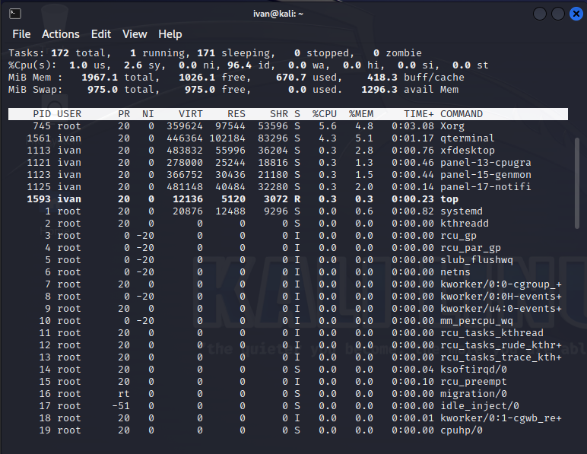
La shell Linux
Utilizziamo il comando «top» per controllare i processi attivi in cui possiamo notare diversi parametri tra cui i tre di nostro interesse:
- PID: numero identificativo assegnato a ciascun processo;
- User: l'utente del sistema che ha avviato il processo;
- Command: il comando che ha generato il processo.

Slide 2
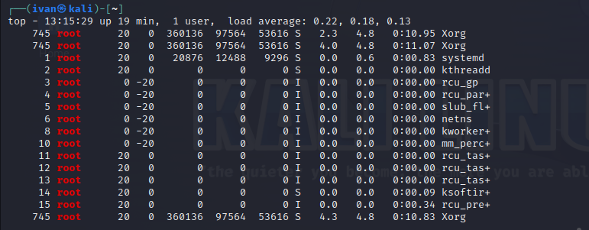
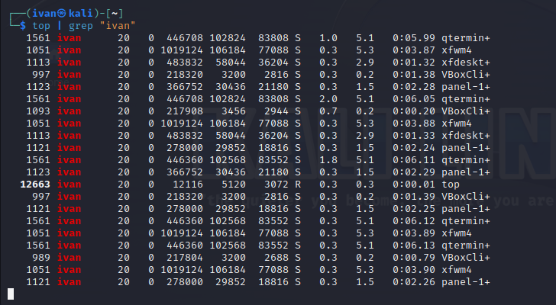
La shell Linux
Utilizziamo il comando «top | grep ‘‘root’’» per filtrare e visualizzare solo i processi avviati da root
Facciamo lo stesso, Utilizzando il comando «top | grep ‘‘ivan’’» per filtrare e visualizzare solo i processi avviati dall’utente

Slide 3
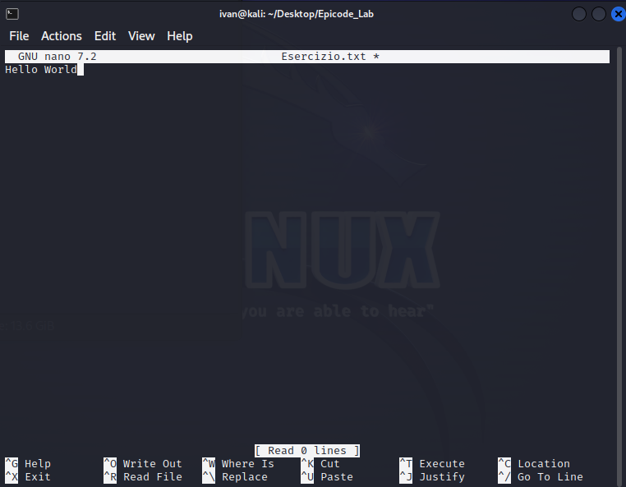
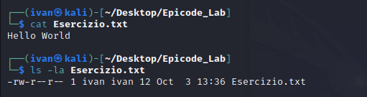
La shell Linux
Creiamo sul desktop una nuova directory chiamata «Epicode_Lab» ed al suo interno creiamo il file «Esercizio.txt» Modificandolo con l’editor di testo «nano» ed inserendo a nostro piacimento una frase, in questo caso «hello world»
Andiamo poi a leggere il file.txt tramite terminale col comando «cat».
Successivamente controlliamo i permessi del file col comando «ls –la»

Slide 4
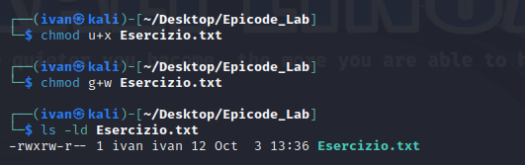
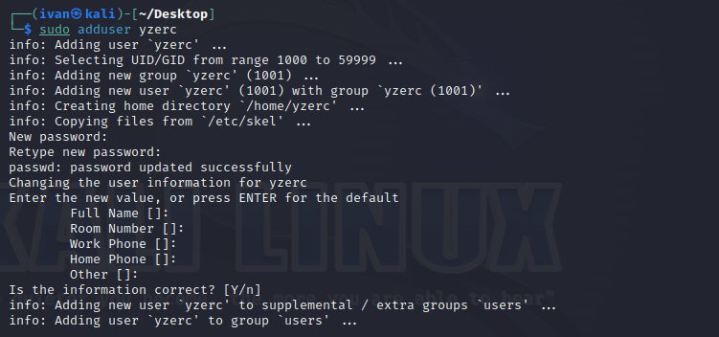
La shell Linux
MODIFICHIAMO I PRIVILEGI DEL FILE COL COMANDO «CHMOD» IN MODO TALE CHE L’UTENTE CORRENTE ABBIA TUTTI I PRIVILEGI «R, W, X», IL GRUPPO «R, W», GLI ALTRI UTENTI SOLO LETTURA «R»
Creiamo un nuovo utente utilizzando il comando «sudo adduser»

Slide 5
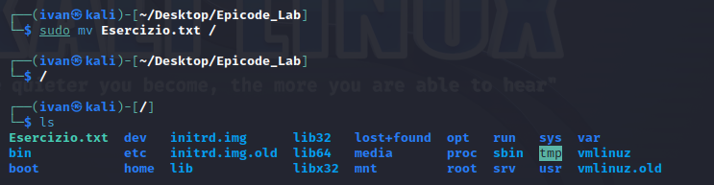

La shell Linux
CON L’UTENTE ATTUALE CAMBIAMO I PRIVILEGI DEL FILE .TXT IN MODO CHE ALTRI UTENTI NON POSSANO LEGGERLO
Spostiamo il file nella directory di root «/» col comando «Mv»
Cambiamo utente con il comando «su» e Proviamo ad aprire in lettura il file.txt, notando come non ci sia concesso, riportandoci il messaggio d’errore ‘‘Permission Denied’’

Slide 6
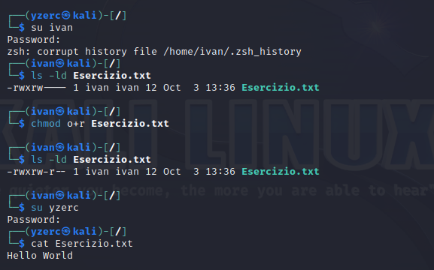
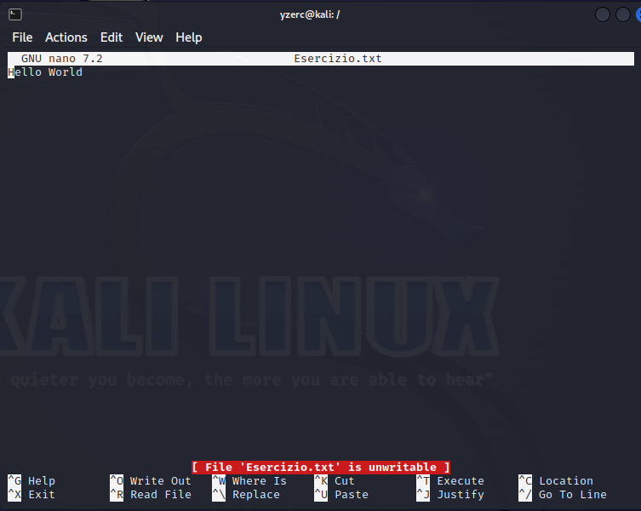
La shell Linux
MODIFICHIAMO I PERMESSI DEL FILE.TXT PER FARE IN MODO CHE IL NUOVO UTENTE POSSA LEGGERLO E TESTIAMO COL COMANDO «CAT»
Infine, Aprendo il file.txt, possiamo notare come quest’ultimo sia solo leggibile, riportandoci l’avviso ‘‘File is unwritable’’

